Slide 1
第6章 放大电路中的反馈
在电子电路中，经常采用反馈的方法来改善电路的性能，比如稳定性，精度等
什么是反馈
反馈的分类

Slide 2
一、什么是反馈
+V_{CC}
R_{b2}
R_{c}
C₂
U_{E}= I_{E}R_{E}
i_{B}
C₁
+
u_{B}
U_{BE}= U_{B} – U_{E}
+
VT
+
U_{BE}
u_{E}
u_{o}
u_{s}
-
R_{L}
RE 两端的电压反映输出回路中电流的大小和变化。
直流负反馈
R_{b1}
R_{e}
i_{E}
C_{e}
-
-
欲稳定电路中的某一个量，应将此电量反馈回输入回路。

Slide 3
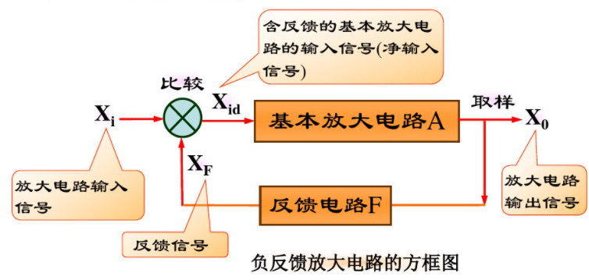
反馈：将放大电路的输出量（输出电压或输出电流）的一部分或全部，通过一定的方式，反送到输入回路中。

Slide 4
二、反馈的分类
1. 正反馈和负反馈
正反馈：引入的反馈信号增强了外加输入信号的作用，
从而使放大电路的放大倍数提高。
负反馈：引入的反馈信号削弱了外加输入信号的作用，
从而使放大电路的放大倍数降低。
判断方法：瞬时极性法。
+
表示瞬时极性的正，该点瞬时信号的变化为增大。
-
表示瞬时极性的负，该点瞬时信号的变化为减小。

Slide 5
+
R₁
减小
-
-
u_{i}
u_{id}
A
+
R₂
u_{o}
+
+
u_{i}
+
R₂
u_{id}
A
u_{o}
增大
-
-
+
R₁
R₃
u_{F}
R₃
+
-
+
u_{F}
R₄
-
反馈电压增强了输入信号的作用
反馈电压削弱了输入信号的作用
正反馈
负反馈

Slide 6
瞬时极性法：
先假定输入信号为某一个瞬时极性，然后逐级推出电路其他有关各点瞬时信号的变化情况，最后判断反馈到输入端信号的瞬时极性是增强还是削弱了原来的输入信号。

Slide 7
2. 直流反馈和交流反馈
直流反馈：反馈信号中只包含直流成分。
交流反馈：反馈信号中只包含交流成分。
+V_{CC}
减小
R_{c2}
反馈极性为负反馈
R_{c1}
i_{I}
-
+
i_{B}
VT₂
+
u_{B1} – u_{E2}
i_{F}
VT₁
R_{F}
-
u_{o}
i_{F} =
R_{s}
R_{F}
+
u_{s}
R_{e2}
C_{e}
i_{B} = i_{I} – i_{F}
R_{e1}
-
-
直流负反馈：可稳定静态工作点。

Slide 8
+V_{CC}
R_{c1}
R_{c2}
R_{b}
+
-
+
+
VT₂
VT₁
负反馈
减小
+
+
R_{F}
C_{F}
u_{o}
u_{BE}
-
u_{i}
+
+
u_{F}
R_{e1}
R_{e2}
u_{BE} = u_{I} – u_{F}
-
-
-
交流负反馈：对放大电路的各项动态性能产生不同的影响，是用以改善电路技术指标的主要手段。

Slide 9
3. 电压反馈和电流反馈
电压反馈：反馈信号取自输出电压，与输出电压成正比。
电压负反馈可稳定输出电压，降低输出电阻。
电流反馈：反馈信号取自输出电流，与输出电流成正比。
电流负反馈可稳定输出电流，提高输出电阻。
判断方法：可假设将输出端交流短路（即令输出电压等于零），若反馈信号不复存在，则为电压反馈，否则就是电流反馈。

Slide 10
+V_{CC}
R_{c2}
R_{c1}
+
VT₂
VT₁
R_{s}
R_{F}
u_{o}
+
u_{s}
R_{e2}
C_{e}
电流反馈
R_{e1}
-
-

Slide 11
+V_{CC}
R_{b}
R_{c1}
R_{c2}
+
VT₂
+
VT₁
+
u_{BE}
-
R_{F}
C_{F}
u_{o}
+
u_{i}
u_{F}
R_{e1}
R_{e2}
电压反馈
-
-
-

Slide 12
4. 串联反馈和并联反馈
串联反馈：
反馈信号与输入信号在输入回路中以电压形式求和。
串联负反馈可提高输入电阻。
并联反馈：
反馈信号与输入信号在输入回路中以电流形式求和。
并联负反馈降低输入电阻。

Slide 13
+V_{CC}
R_{c1}
R_{c2}
+
i_{I}
i_{B}
VT₂
VT₁
i_{F}
R_{F}
u_{o}
R_{s}
+
C_{e}
u_{s}
R_{e1}
R_{e2}
-
-
i_{B} = i_{I} – i_{F}
为并联负反馈

Slide 14
+V_{CC}
R_{b}
R_{c1}
R_{c2}
+
VT₂
VT₁
+
+
u_{BE}
-
R_{F}
C_{F}
u_{o}
+
u_{i}
u_{F}
R_{e1}
R_{e2}
-
-
-
u_{BE} = u_{I} – u_{F}
为串联负反馈

Slide 15
二、 负反馈的四种组态和反馈的一般表达式
负反馈的四种组态
反馈的方块图和一般表达式

Slide 16
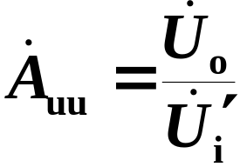

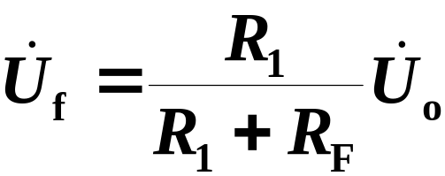
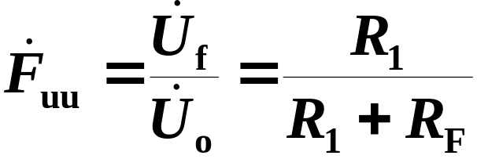
一、负反馈的四种组态
1. 电压串联负反馈
+
R₂
+
+
+
+
U_{i}
U'_{i}
A_{uu}
U_{o}
+
+
U_{o}
-
-
-
+
U_{i}
U'_{i}
A
R₁
-
-
+
-
U_{f}
F_{uu}
-
-
U_{f}
+
+
R_{F}
方框图
电压放大倍数
反馈系数

Slide 17
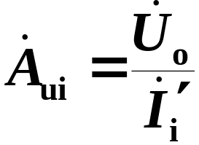

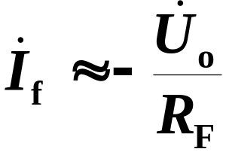
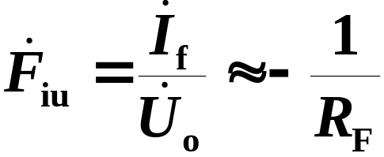
2. 电压并联负反馈
I_{i}
I'_{i}
增大
+
+
R_{F}
U_{i}
R₁
I_{f}
A_{ui}
U_{o}
I_{f}
-
+
R₁
-
+
-
U_{o}
U_{i}
I_{i}
I'_{i}
A
F_{iu}
-
+
-
R₂
方框图
转移电阻
反馈系数

Slide 18
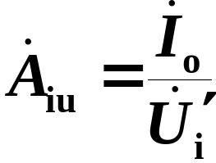

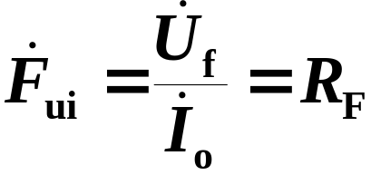
3. 电流串联负反馈
+
+
+
+
+
+
+
+
R_{L}
U_{i}
U'_{i}
A
+
U_{i}
U'_{i}
A_{iu}
U_{o}
-
-
-
-
-
-
I_{o}
U_{o}
R_{L}
-
+
I_{o}
+
+
U_{f}
F_{ui}
U_{f}
R_{F}
-
-
方框图
转移电导
反馈系数

Slide 19
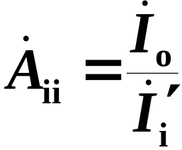
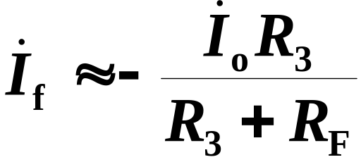
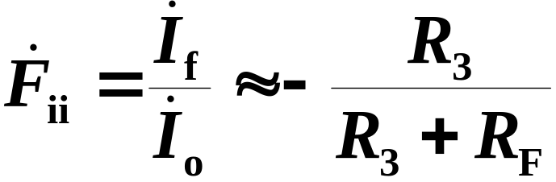
4. 电流并联负反馈
I_{i}
I'_{i}
+
+
I_{f}
R_{F}
R₁
I_{f}
A_{ii}
R_{L}
I_{f}
+
R₁
U_{i}
U_{o}
+
-
-
-
-
U_{i}
I_{i}
I'_{i}
A
+
-
+
R_{L}
I_{o}
R₂
U_{o}
F_{ii}
-
R₃
-
方框图
电流放大倍数
反馈系数

Slide 20

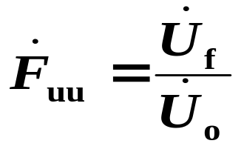


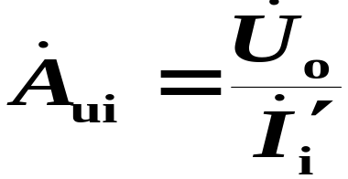
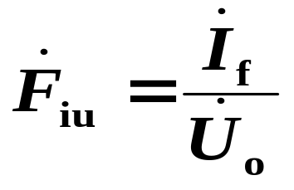


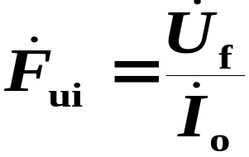

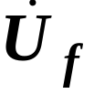
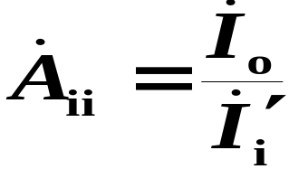
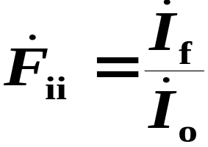

四种反馈类型的比较
 | 输出信号 | 反馈信号 | 放大倍数 | 反馈系数
电压 串联式
电压 并联式
电流 串联式
电流 并联式

Slide 21
[例] 举例判断负反馈放大电路的组态
R_{F}
i_{f}
电压并联负反馈
+
R₁
-
+
i_{i}
u₋
i_{id}
u_{i}
A
-
+
u₊
u_{o}
-
+
R₂
-
u₋ = u₊ = 0 V
i_{id} = i_{i} - i_{f}

Slide 22
+
R₁
+
+
+
+
u_{i}
u_{id}
A
-
+
-
-
R₂
+
u_{o}
+
u_{id} ≈ 0
u_{f}
R₃
-
-
电压串联负反馈

Slide 23
虚地
R_{F}
R₁
i_{f}
+
-
+
i_{id}
i_{i}
-
u_{i}
A
+
i_{o}
-
+
R_{L}
u_{o}
R₂
i_{id} ≈ 0
-
-
R₃
i_{id} = i_{i} - i_{f}
电流并联负反馈

Slide 24
u_{id} ≈ 0
u_{id} =u_{i} - u_{f}
+
+
+
u_{i}
u_{id}
A
+
-
-
-
R₂
u_{o}
i_{o}
-
+
R₃
u_{f}
-
电流串联负反馈

Slide 25
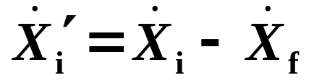
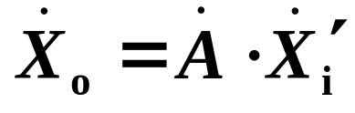
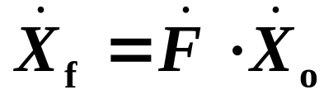
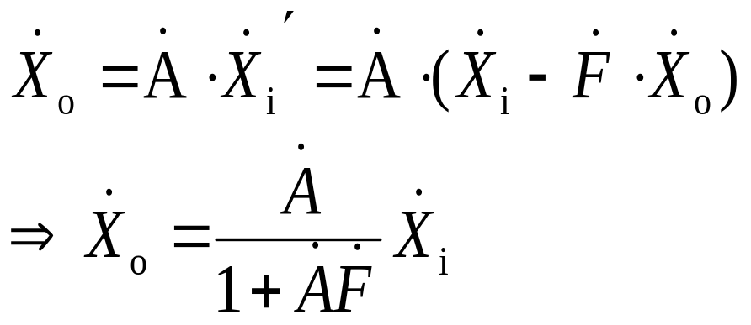
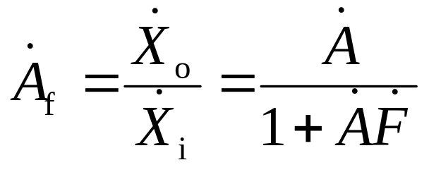
二、反馈的方块图和一般表达式
X_{i}
+
X'_{i}
X_{o}
A
-
X_{f}
F
反馈放大电路的方框图
A
开环放大倍数
1+
A
反馈深度
F
F
反馈系数
A
回路增益
F
A_{f}
闭环放大倍数

Slide 26
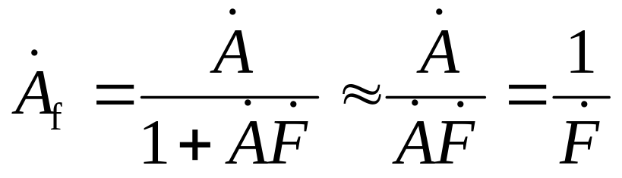
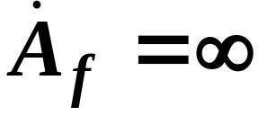
1+
A
> 1
A_{f}
<
A
说明引入的反馈为负反馈。
F
1+
A
< 1
A_{f}
>
A
说明引入的反馈为正反馈。
F
1+
A
>> 1
F
说明引入的反馈为深度负反馈。只要 F 的值一定，就能保持 Af 稳定。
1+
A
= 0
放大电路产生自激振荡
F

Slide 27
三、 负反馈对放大电路性能的影响
提高放大倍数的稳定性
减小非线性失真和抑制干扰
展宽频带
改变输入电阻和输出电阻

Slide 28
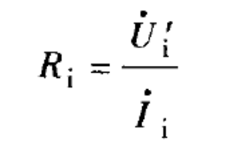
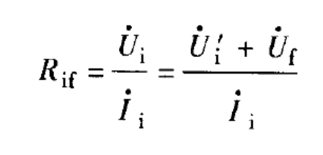
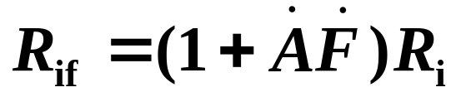
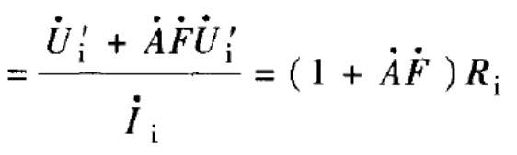
1. 负反馈对输入电阻的影响
+
+
+
+
+
+
U_{i}
U'_{i}
A_{uu}
U_{o}
U_{i}
U'_{i}
A_{iu}
R_{L}
U_{o}
-
-
-
-
-
-
+
+
I_{o}
U_{f}
F_{uu}
U_{f}
F_{ui}
-
-
方框图
方框图
串联负反馈使输入电阻增大

Slide 29
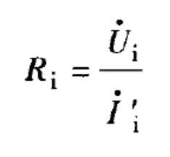
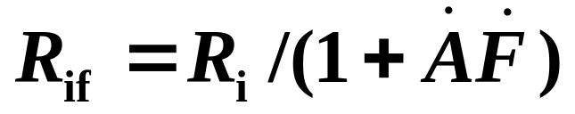
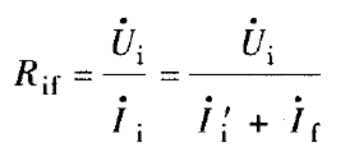
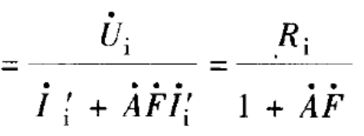
I_{i}
I'_{i}
I_{i}
I'_{i}
+
+
+
+
R₁
I_{f}
A_{ui}
R₁
I_{f}
A_{ii}
R_{L}
I_{f}
U_{i}
U_{o}
U_{i}
U_{o}
-
-
-
-
F_{iu}
F_{ii}
方框图
方框图
并联负反馈使输入电阻减小

Slide 30
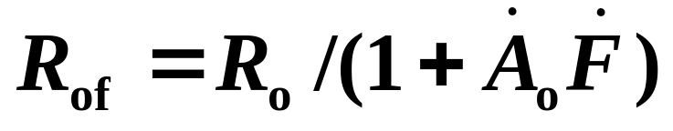
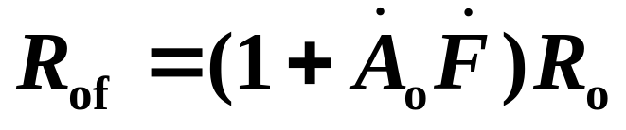
2. 负反馈对输出电阻的影响
电压负反馈：稳定输出电压，使输出电阻减小
电流负反馈：稳定输出电流，使输出电阻增大

Slide 31
第7章 模拟信号运算电路
比例运算电路
求和电路
微分、积分电路

Slide 32
1 比例运算电路
一、 反相比例运算电路
1. 电路组成
这种现象称为“ 虚地”
u₋ = u₊ = 0
R_{F}
u_{I}
R₁
电压并联负反馈
-
u₋
i₊
A
为保持参数对称：
R₂ = R₁ // R_{F}
u_{O}
+
R₂
u₊
i₋
u₊ = 0

Slide 33
2. 工作原理
R_{F}
u₋ = u₊ = 0
u_{I}
R₁
由 i_{I} = i_{F}
-
u₋
i₊
A
u_{I} - u₋
u_{O}
u₋ - u_{o}
+
=
R₂
u₊
R₁
R_{F}
i₋
u_{o}
R_{F}
A_{uf} =
=
u_{I}
R₁
当 R₁ ＝ R_{F} 时，A_{uf} = -1
——单位增益倒相器

Slide 34
实现了反相比例运算 。
|A_{uf}| 取决于电阻 R_{F} 和 R₁ 之比。
u₀ 与 u_{I} 反相，
| A_{uf} | 可大于 1、等于 1 或小于 1 。
R_{if} = R₁不高

Slide 35
二、同相比例运算电路
电压串联负反馈
R₁
R₂ = R₁ // R_{F}
u₋ =
u₀
R₁ + R_{F}
R_{F}
R₁
u₀
= u_{I}
R₁ + R_{F}
R₁
u₋
-
u_{i} = u₊
i₋
A
u_{O}
u_{I}
u₊
+
u₀
R_{F}
R₂
i₊
A_{uf} =
=
1 +
i₋ = i₊ = 0
u_{I}
R₁
同相比例运算电路
同相比例运算电路的比例系数总是大于或等于1。

Slide 36
当R_{F} = 0或R₁ = ∞时，比例系数等于1，
此时电路为：
u₊ = u_{I}
u₋ = u_{O}
-
A
u_{I}
+
u_{O}
由于虚短，即u₊ = u₋ ，故
电压跟随器
u_{O} = u_{I}
u_{O}
由于该电路为电压串联负反馈，所以输入电阻很高；输出电阻很低。
A_{uf} =
u_{I}
= 1
这种电路又称为电压跟随器。

Slide 37
三、差分比例运算电路
R_{F}
R₁ = R₁´、R_{F} = R_{F}´
i_{F}
u_{I}
R₁
u₋
-
R_{F}´
i_{I}
A
u₊ =
u_{I}´
R₁´
u₊
+
u_{O}
R₁´ + R_{F}´
u_{I}´
利用叠加定理得：
R_{F}´
R_{F}
R₁
u₋ =
u_{I} +
u₀
R₁ + R_{F}
R₁ + R_{F}
R_{F}
R₁
R_{F}´
u_{I} +
u₀ =
u_{I}´
R₁ + R_{F}
R₁ + R_{F}
R₁´ + R_{F}´
u_{o}
R_{F}
电压放大倍数
A_{uf} =
=
u_{i} – u_{i}´
R₁

Slide 38
结论：
实现差分比例运算（减法运算），
A_{uf} 决定于电阻 R_{F} 和 R₁ 之比，
与集成运放内部参数无关。
2. 输入电阻不高，输出电阻低，元件对称性要求高。

Slide 39
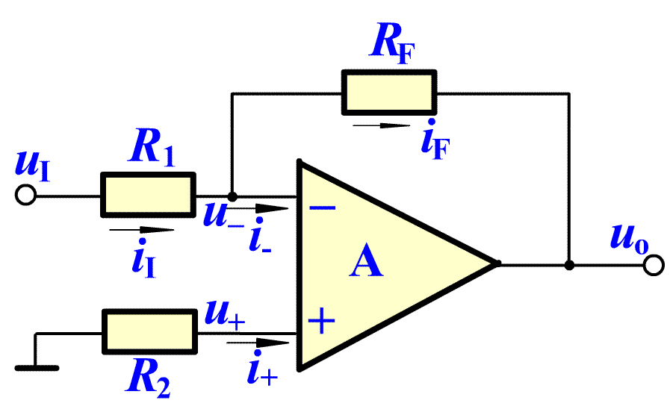
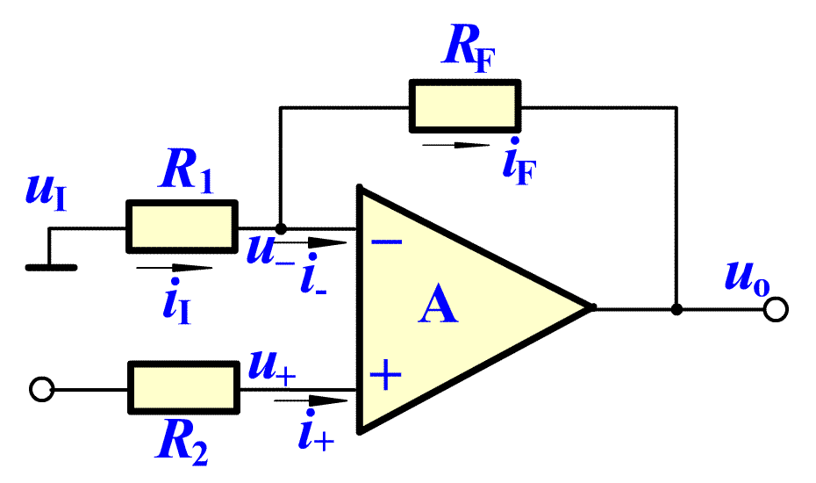
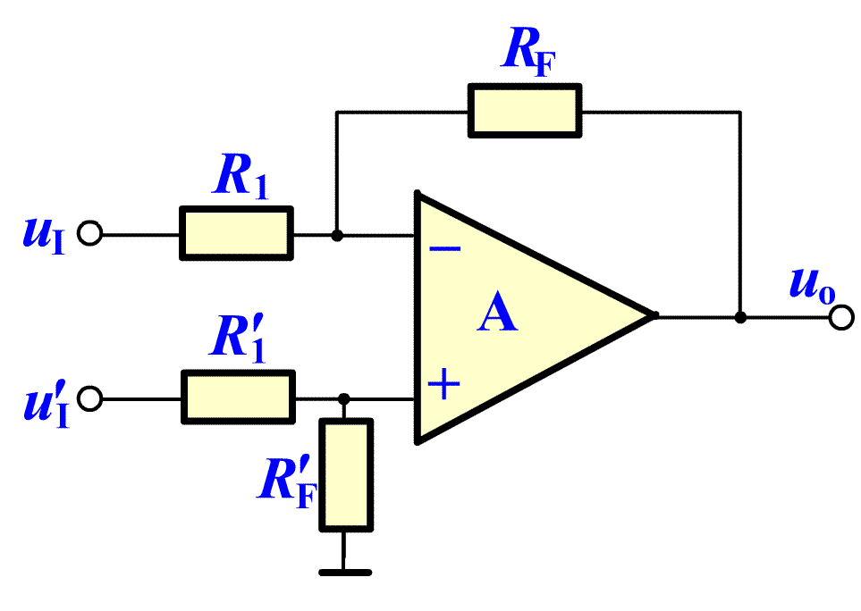

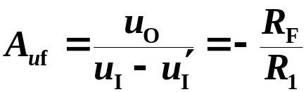
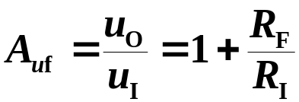
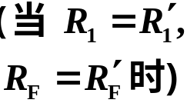
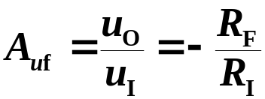
 | 反相输入 | 同相输入 | 差分输入
电 路 组 成 | 要求 R₂ = R₁ // R_{F} | 要求 R₂ = R₁ // R_{F} | 要求 R₁ = R₁′ R_{F} = R_{F}′
电压放大倍数 | u_{O}与 u_{I} 反相， 可大于、小于或等于 1 | u_{O} 与 u_{I} 同相，放大倍数可大于或等于 1
R_{if} | R_{if} = R₁不高 | R_{if} = (1 + A_{od}) R_{id} 高 | R_{if} = 2R₁ 不高
R_{o} | 低 | 低 | 低
性能特点 | 实现反相比例运算；电压并联负反馈； “虚地” | 实现同相比例运算；电压串联负反馈； “虚短”但不“虚地” | 实现差分比例运算(减法) “虚短”但不“虚地”

Slide 40
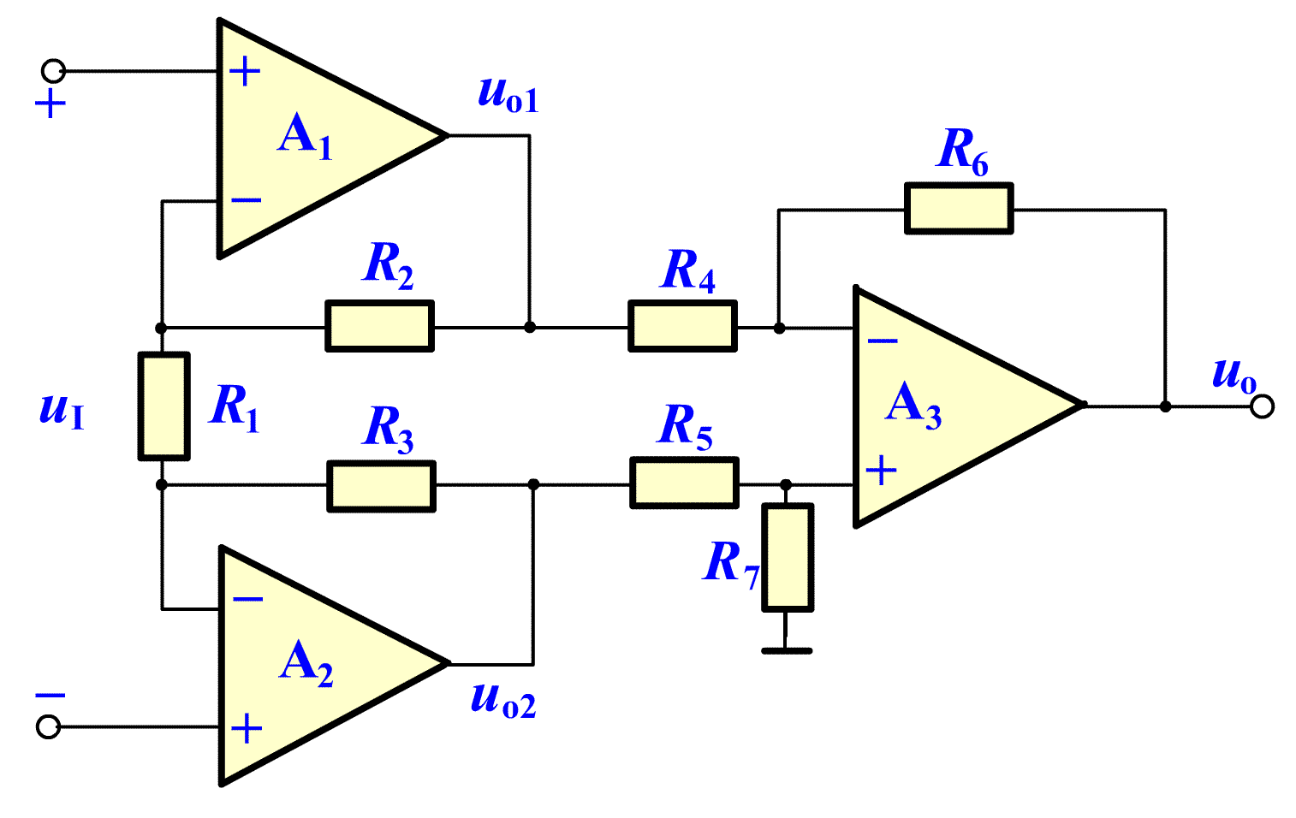
比例电路应用实例：三运放数据放大器
两个放大级。结构对称的 A₁、A₂ 组成第一级，互相抵消漂移和失调。
A₃ 组成差分放大级，将差分输入转换为单端输出。
当加入差模信号 u_{I} 时，若 R₂ = R₃ ，则 R₁ 的中点为交流地电位，A₁、A₂ 的工作情况将如下页图中

Slide 41
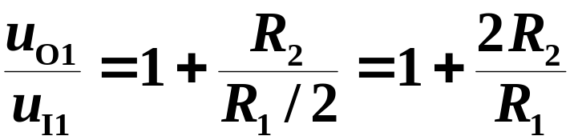
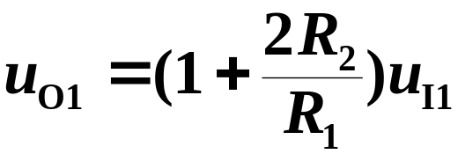
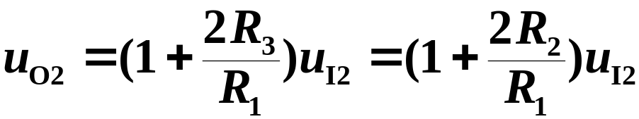
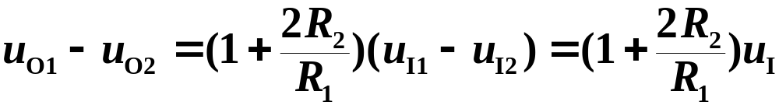
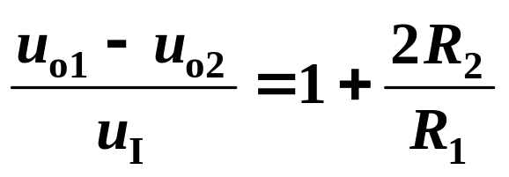
u_{i1}
u_{i1}
由同相比例运放的电压
放大倍数公式，得
+
u_{o1}
A
-
R₁/2
R₂
则
A₁、A₂的工作情况分析
改变 R₁，即可调节放大倍数。
同理
所以
则第一级电压放大倍数为：

Slide 42
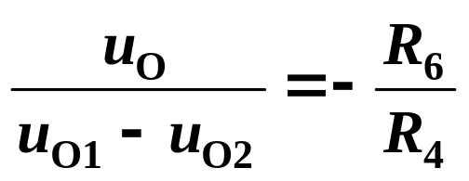

R₆
A3为差分比例放大电路
u_{O1}
R₄
-
A₃
+
u_{O}
u_{O2}
R₅
当 R₄ = R₅ ，R₆ = R₇ 时，
得第二级的电压放大倍数为：
R₇
所以总的电压放大倍数为

Slide 43


比例电路应用实例：T型反馈网络比例电路

Slide 44






Slide 45





2 求和电路
求和电路的输出量反映多个模拟输入量相加的结果。
一、反相输入求和电路
由于“虚断”，i₋ = 0
所以：i₁ + i₂ + i₃ = i_{F}
又因“虚地”，u₋ = 0
所以：
当 R₁ = R₂ = R₃ = R 时，

Slide 46





二 、同相输入求和电路
由于“虚断”，i₊ = 0，所以：
其中：
由于“虚短”，u₊ = u₋
解得：

Slide 47
[例] 试用集成运放实现以下运算关系：
u_{o} = 0.2 u_{i1}
10 u_{i2}
1.3 u_{i3}
- +
解题参考：
R₁
R_{F1}
u_{I1}
u_{I2}
R₂
R_{F2}
R₃
u_{I3}
-
R₄
A
-
+
u_{o1}
A
+
u_{O}
R₁´
R₂´
R₂
R_{F}
u_{I2}
R₁
u_{I1}
-
R₃
A
u_{I3}
+
u_{O}
R´

Slide 48



3 积分和微分电路
一、积分电路
由于“虚地”，u₋ = 0，故
u_{O} = −u_{C}
又由于“虚断”，i_{I} = i_{C} ，故
u_{I} = i_{I}R = i_{C}R
得：
τ = RC
——积分时间常数

Slide 49

积分电路的输入、输出波形
u_{I}
(1)输入电压为矩形波
U_{I}
当 t ≤ t₀ 时，u_{I} = 0，u_{O} = 0；
O
t
t₀
t₁
u_{O}
当 t₀ < t ≤ t₁ 时，u_{I} = U_{I} = 常数，
O
t
即输出电压随时间而向负方向直线增长。
当 t > t₁ 时， u_{I} = 0，u_{o} 保持 t = t₁ 时的输出电压值不变。

Slide 50





(2)输入电压为正弦波
u_{I}
U_{m}
O
ωt
u_{O}
O
ωt
图 6.3.2
可见，输出电压的相位比输入电压的相位领先 90° 。因此，此时积分电路的作用是移相。

Slide 51


二、微分电路
由于“虚断”，i₋ = 0，故
i_{C} = i_{R}
又由于“虚地”，u₊ = u₋ = 0 ，故
图 基本微分电路
可见，输出电压正比于输入电压对时间的微分。
微分电路的作用：实现波形变换。

Slide 52


②工作波形
图 微分电路信号波形

